Slide 1


Slide 2

Il convient de lancer le mode diaporama pour la diffusion de la leçon en classe
Réservé à l’enseignant (e)

Slide 3

Pictogrammes
Réservé à l’enseignant (e)

Slide 4
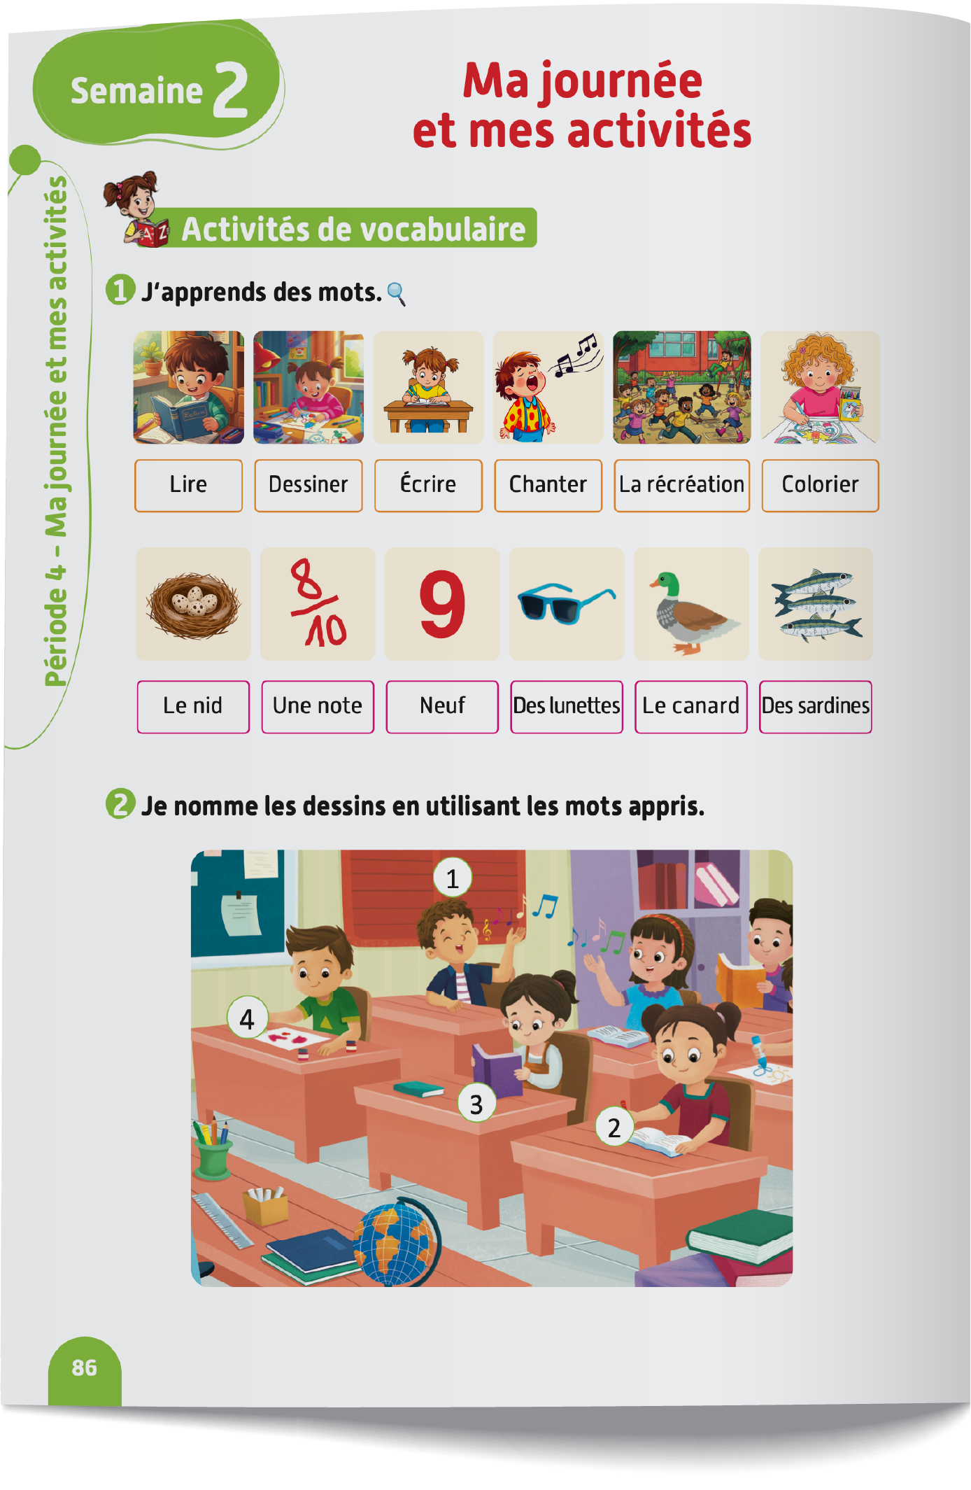
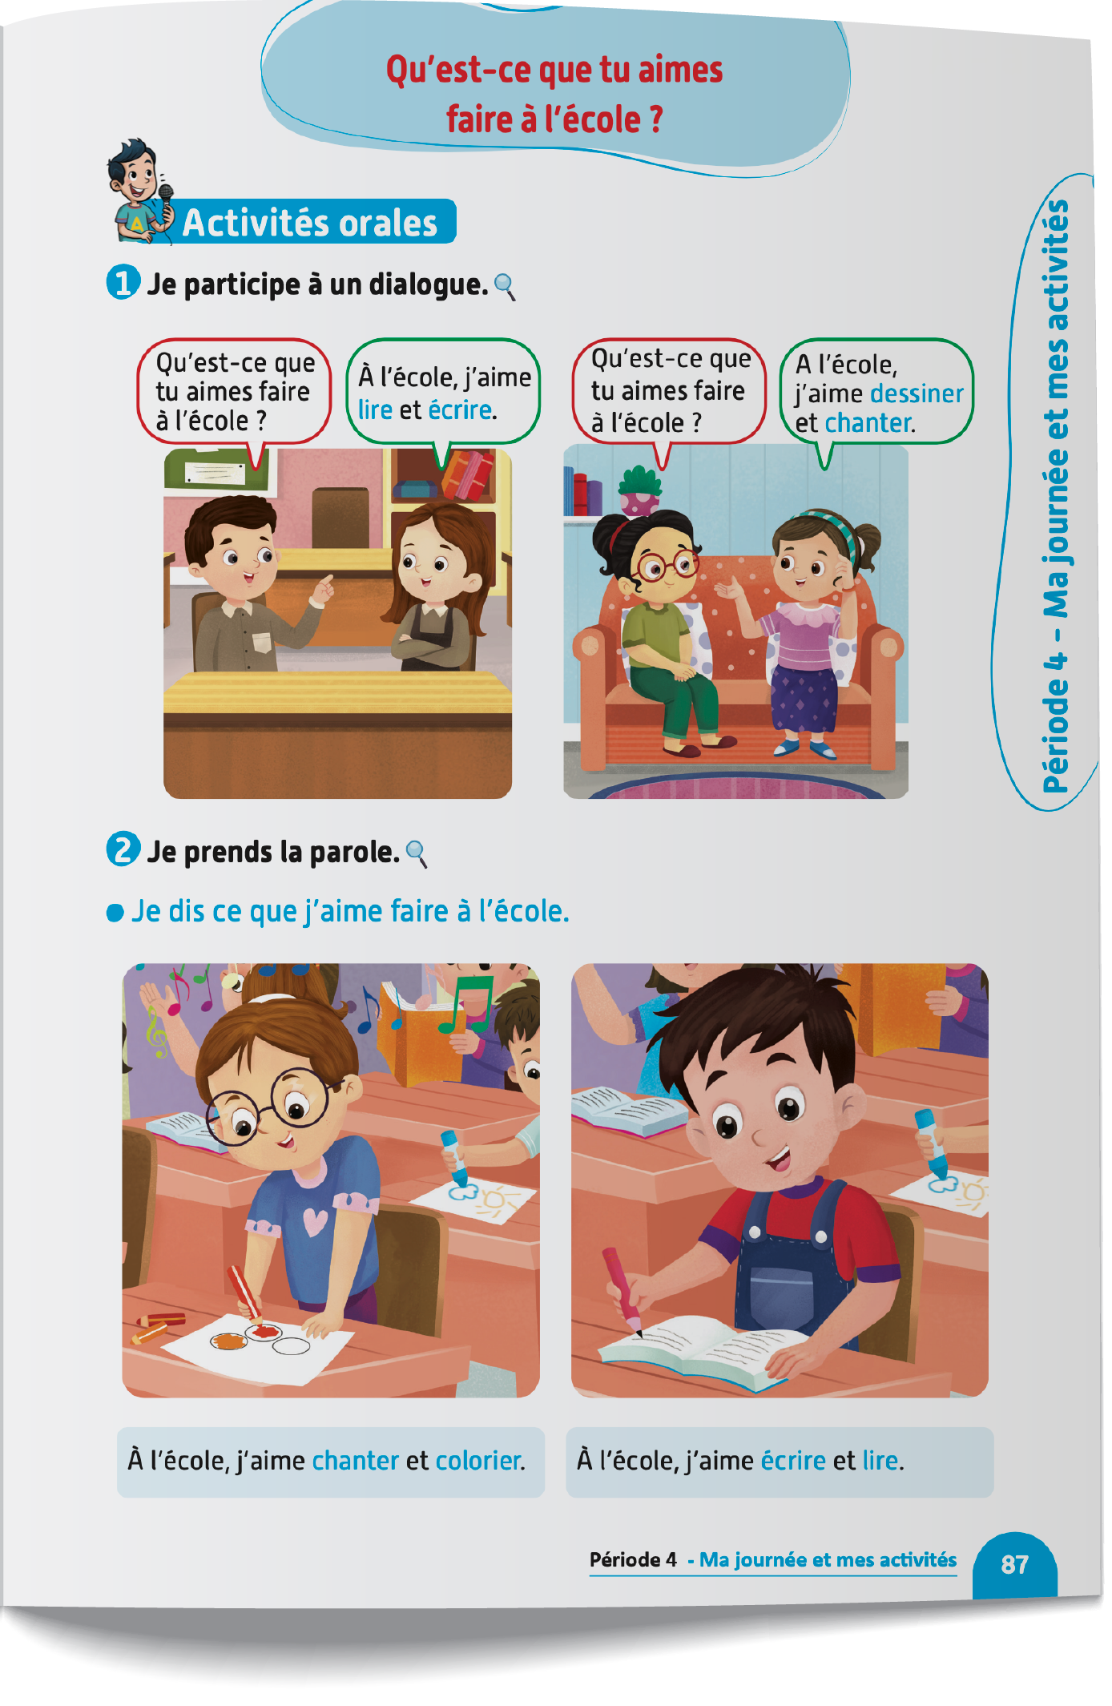
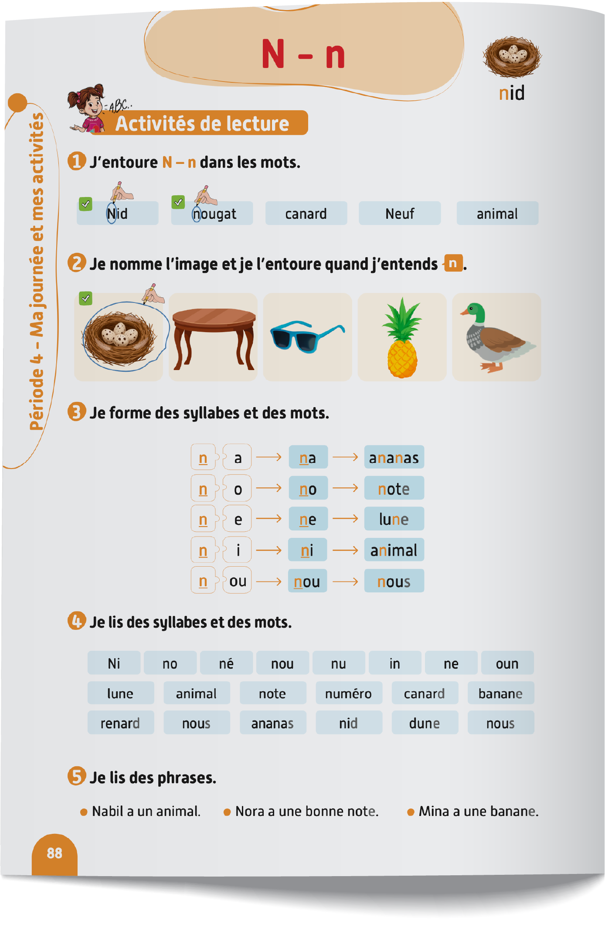
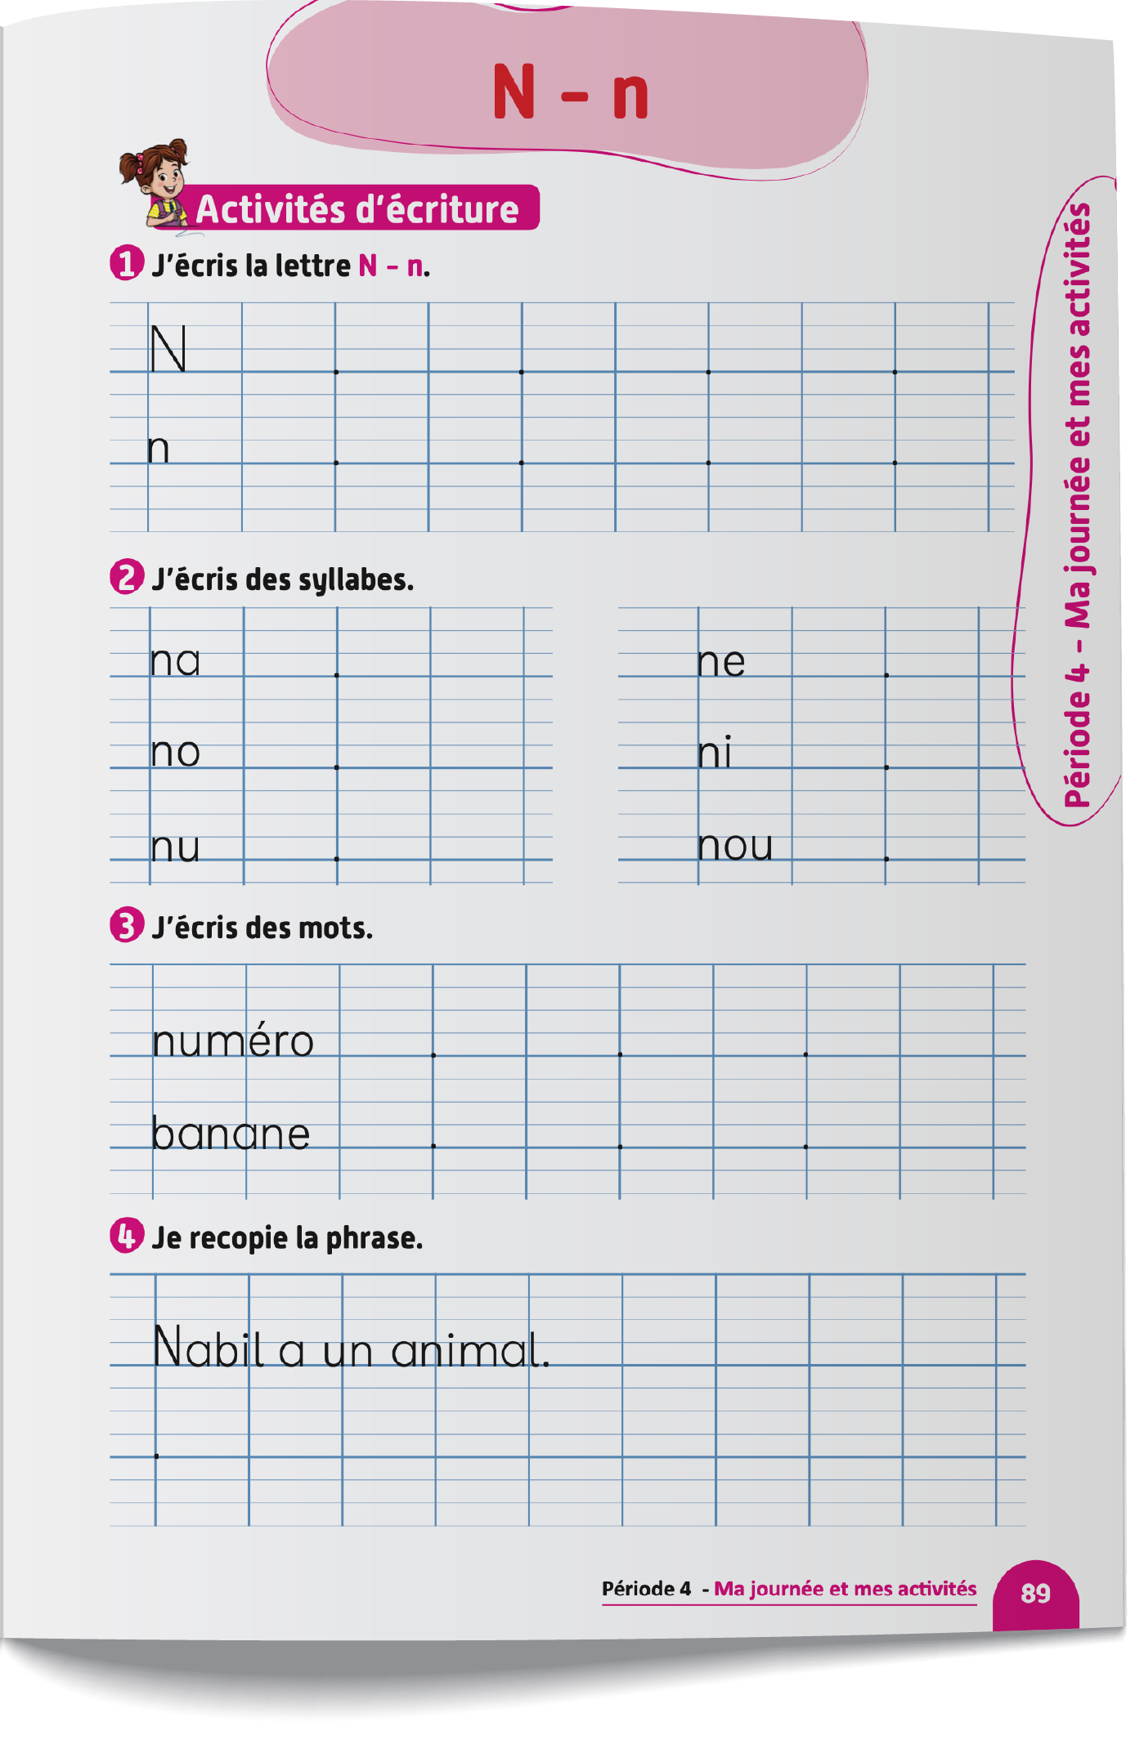
Contenu de la semaine
Réservé à l’enseignant (e)

Slide 5
Organisation de la semaine
Réservé à l’enseignant (e)
Présentation du vocabulaire
Exploitation du vocabulaire
Activités de vocabulaire sur livret
Oral – Acte de parole
Lecture - Lettre n - N
Écriture - Lettre n - N
Séance 5
Oral – Acte de parole
Lecture - Lettre n - N
Écriture - Lettre n - N
Oral – Acte de parole
Lecture - Lettre n - N
Écriture - Lettre n - N
Séance 3
Séance 6
Oral – Acte de parole
Lecture - Lettre n - N
Écriture - Lettre n - N
Révision
Lecture offerte

Slide 6



Plan de la séance 6
Réservé à l’enseignant (e)
1. Révision
Vocabulaire.
Lire et écrire des mots avec la lettre n.
Questions en rafale.
Histoire de « La souris et l'ours ».

Slide 7
Réservé à l’enseignant (e)
(ة)خاص بالأستاذ
Au terme de cette séance de révision, l’enseignant doit vérifier qu’au moins 80% des élèves sont capables de :
Reconnaitre le vocabulaire étudié.
Lire et écrire des mots avec la lettre n.
Répondre spontanément à des questions sur le contenu de la semaine.
* Si ce taux n’est pas atteint, il convient de mettre en place des actions de remédiation, collectives ou individuelles.

Slide 8




Bonjour les enfants. Aujourd’hui, nous allons réviser les leçons de la semaine passée. Soyez attentifs.

Slide 9
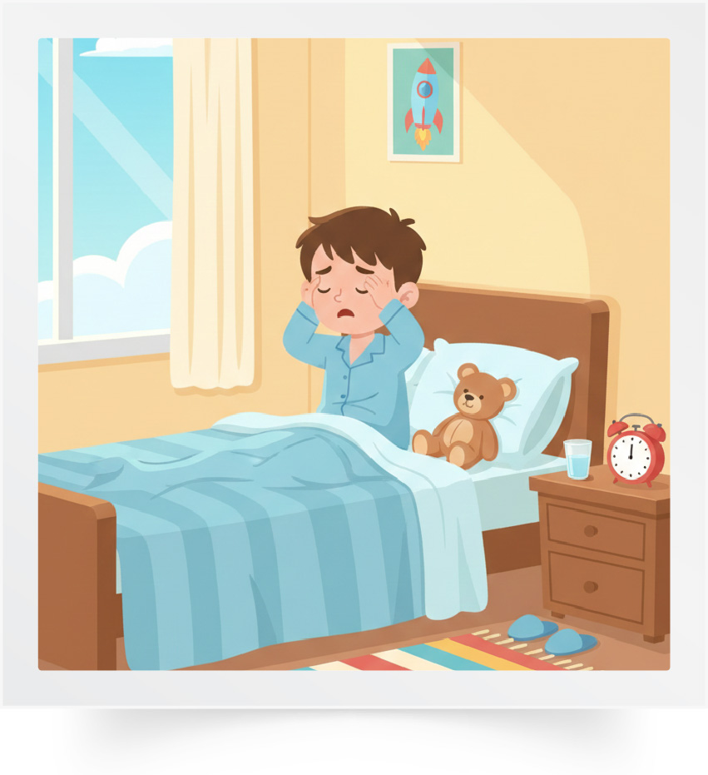
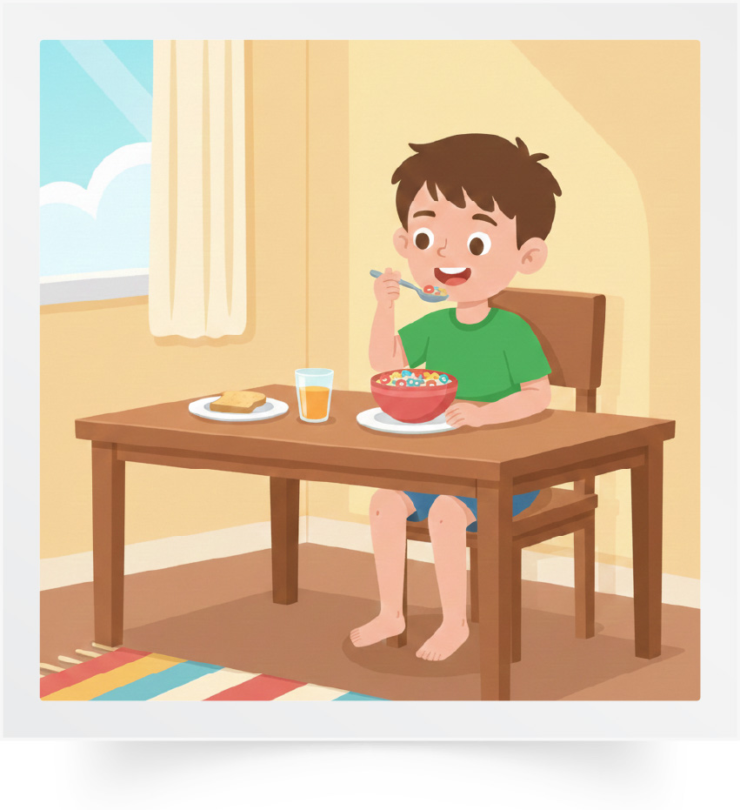
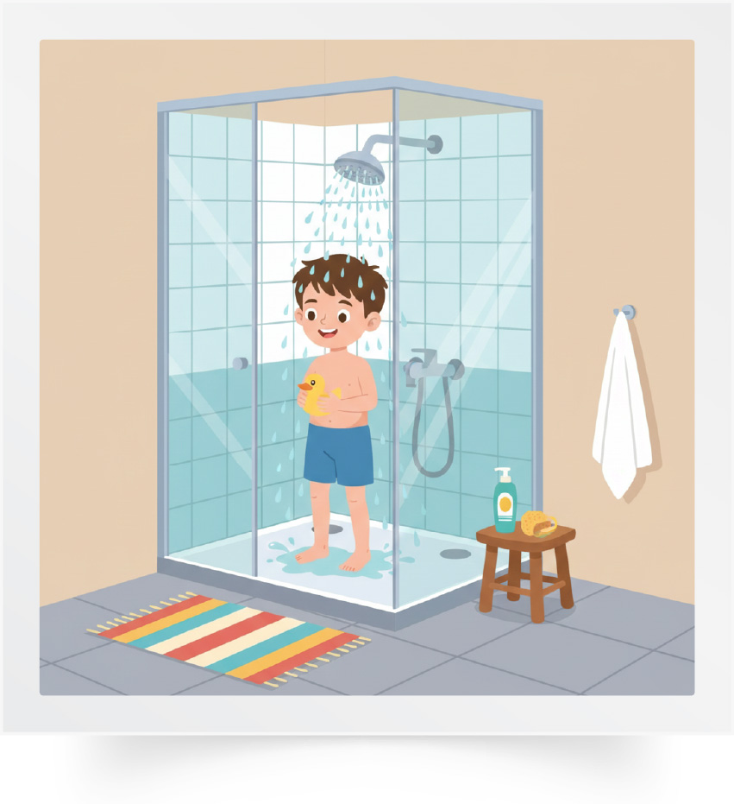
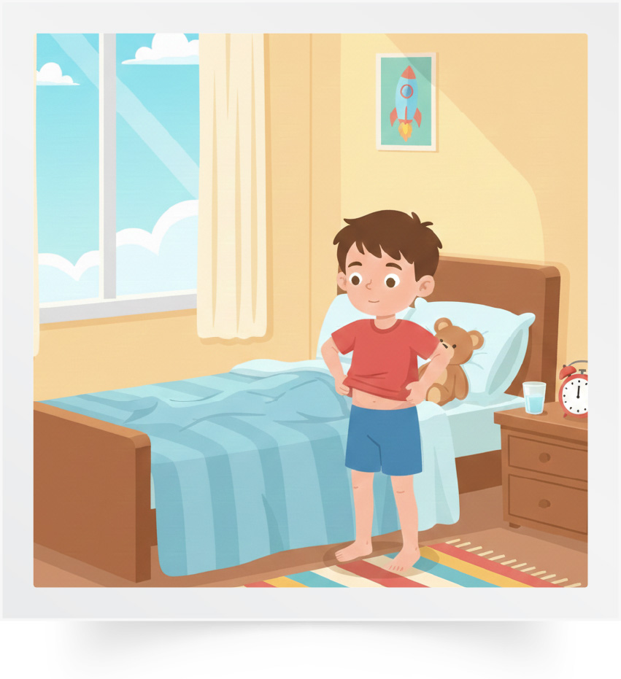
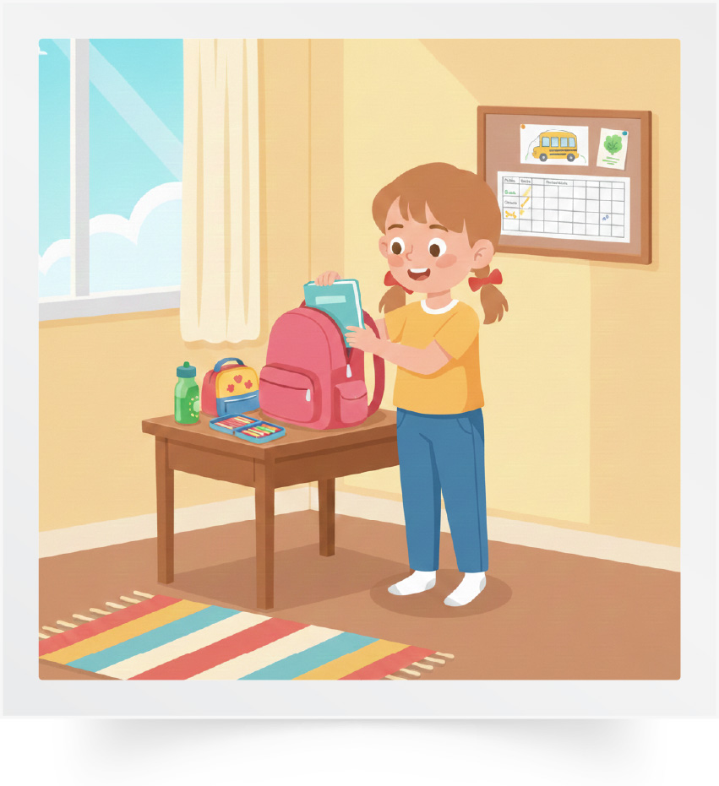
Répétons ensemble : Se réveiller – Le petit-déjeuner – Se laver – S’habiller – Préparer.
Se réveiller
Le petit-déjeuner
Se laver
S’habiller
Préparer

Slide 10

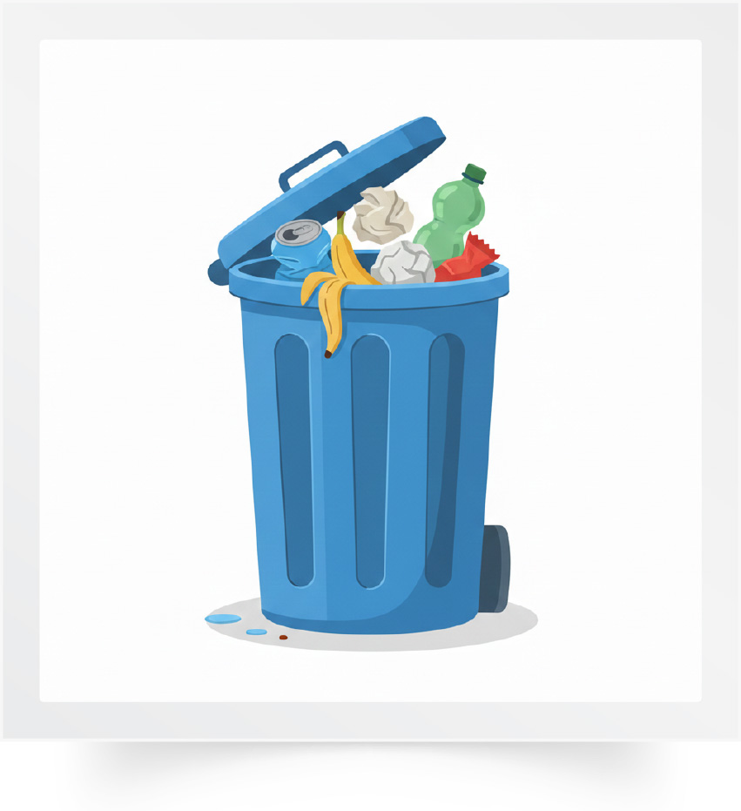
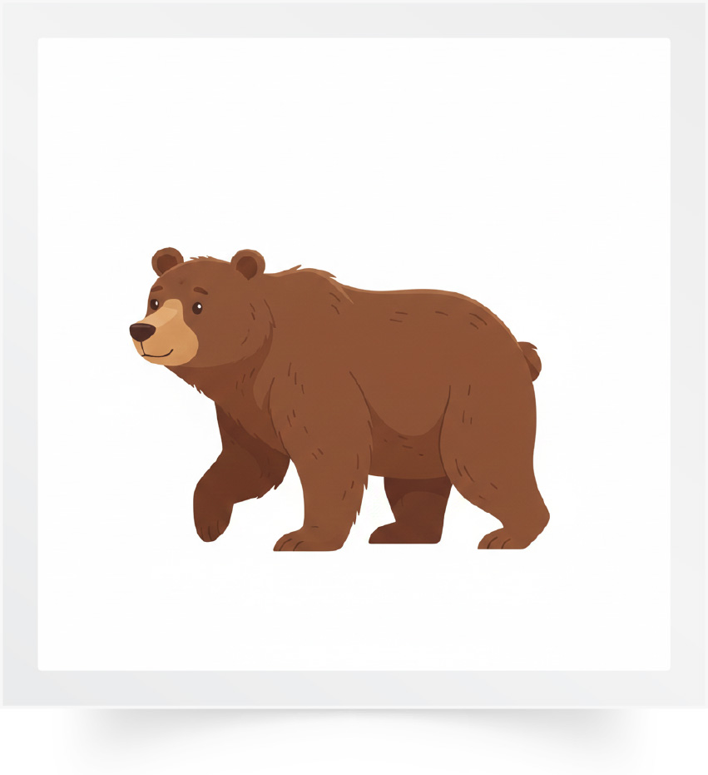

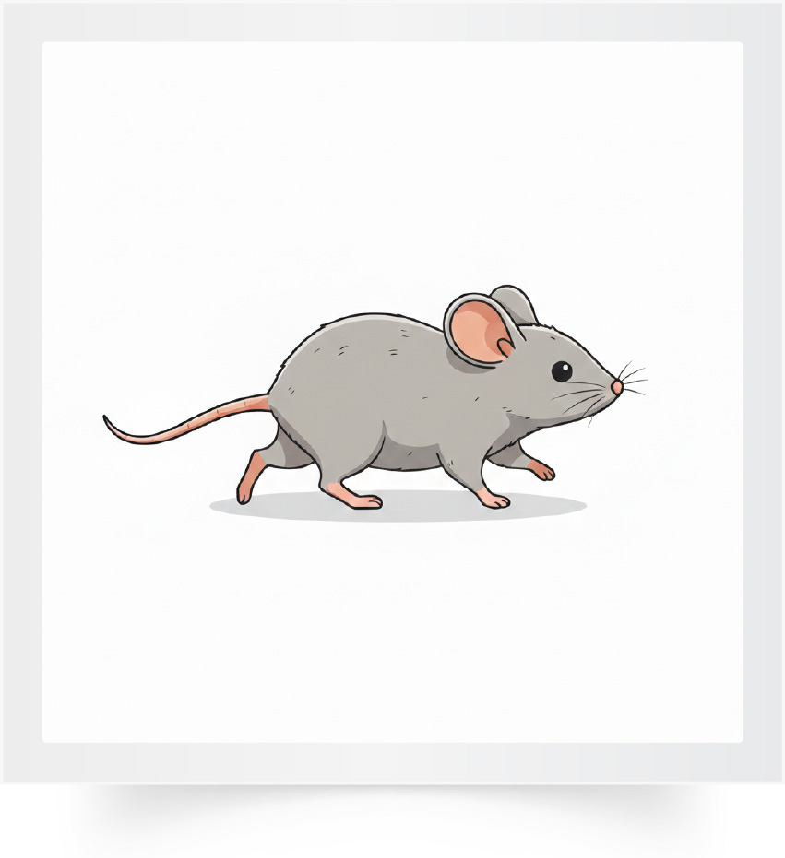
Répétons ensemble : La route – Une poubelle - Un ours – La loupe - Une souris.
La route
Une poubelle
Un ours
La loupe
Une souris

Slide 11
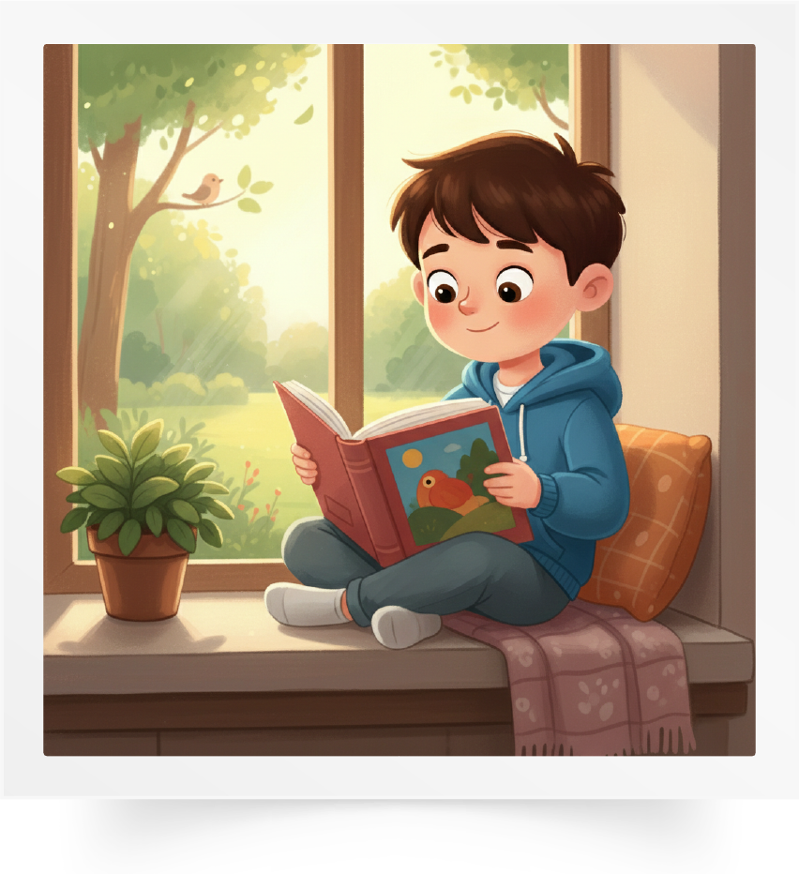
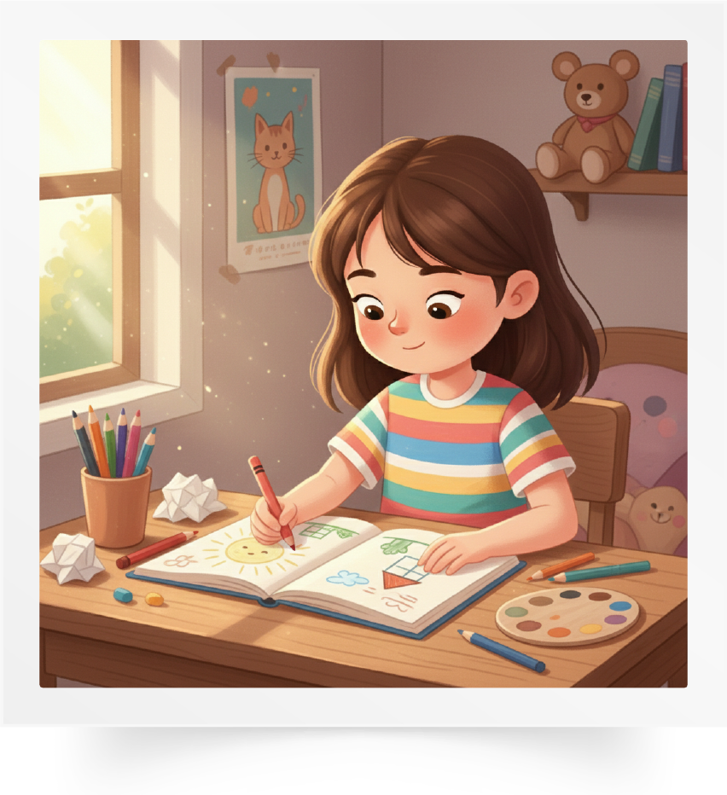
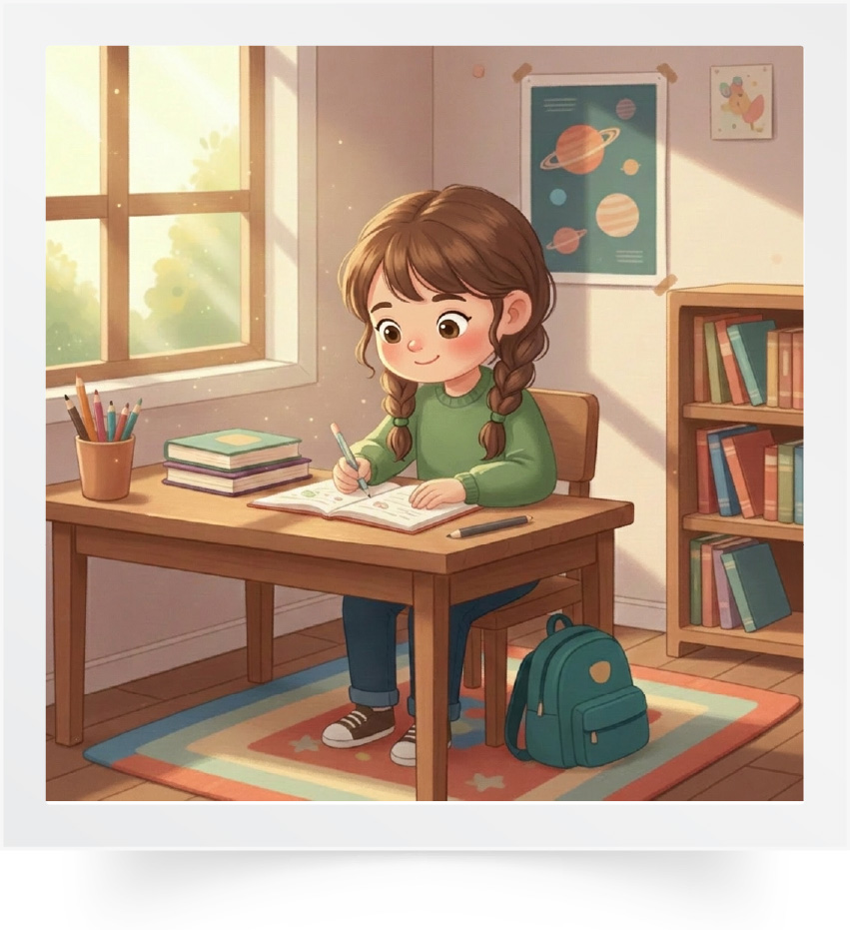
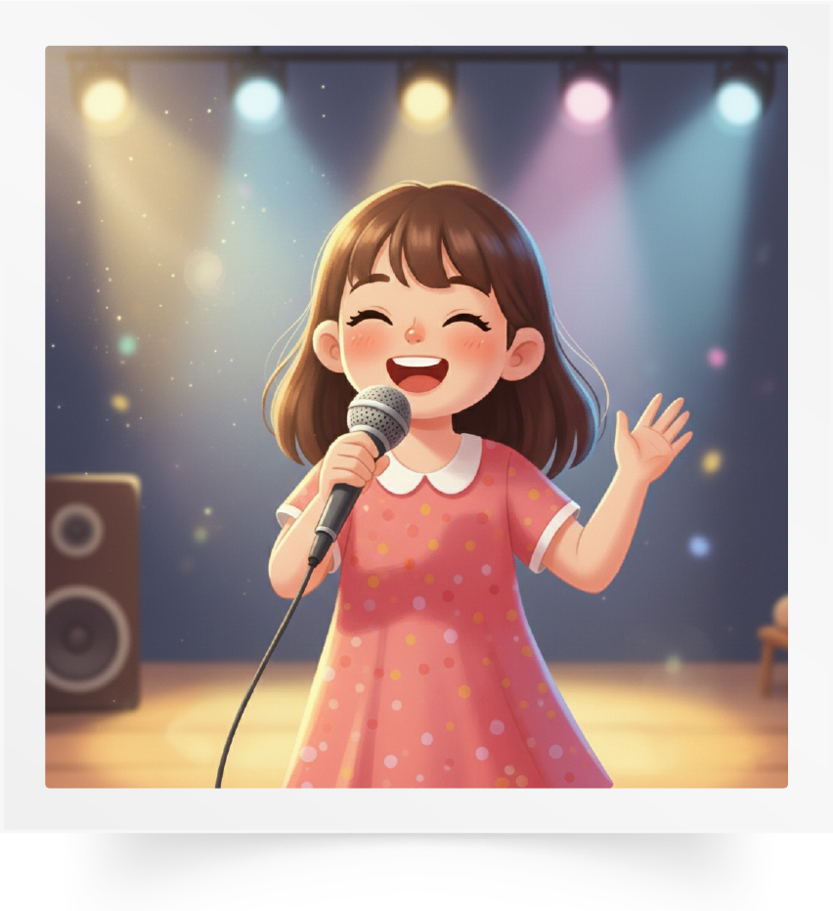
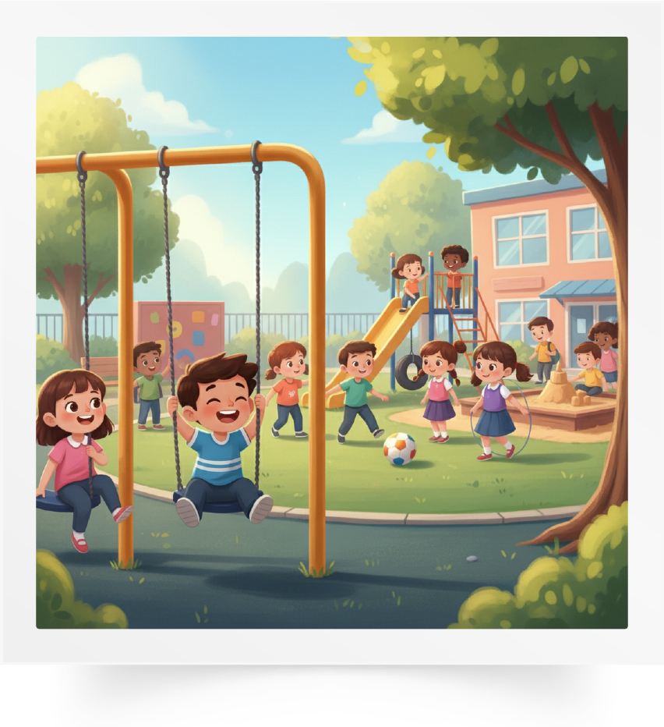
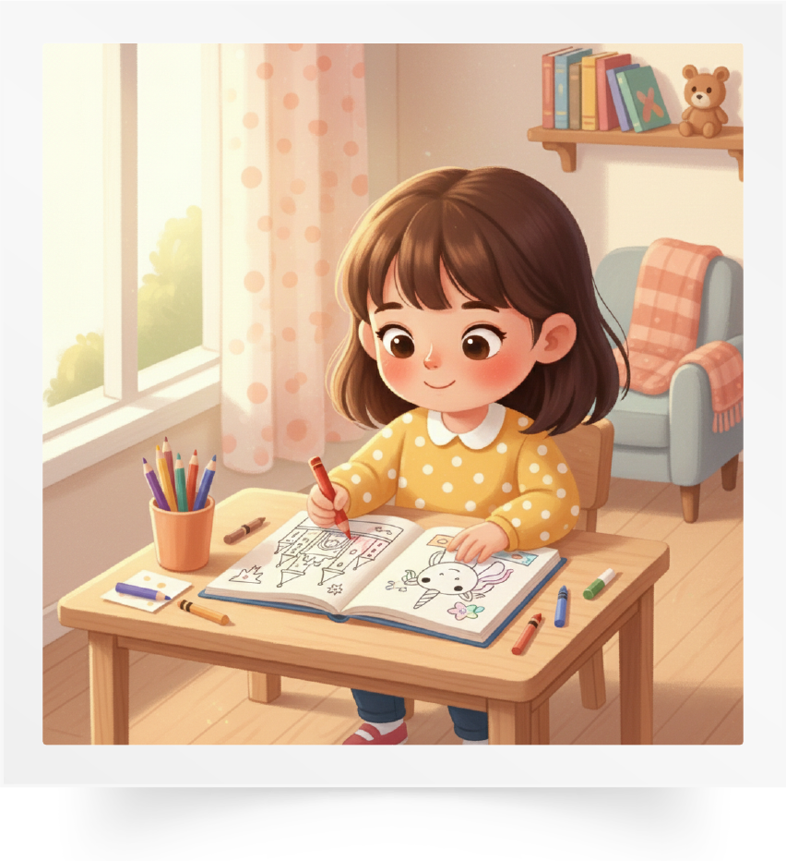
Répétons ensemble : Lire - Dessiner - Écrire - Chanter - La récréation - Colorier.
Lire
Dessiner
Écrire
Chanter
La récréation
Colorier

Slide 12

Qui veut passer au tableau pour nommer les images ?

Slide 13

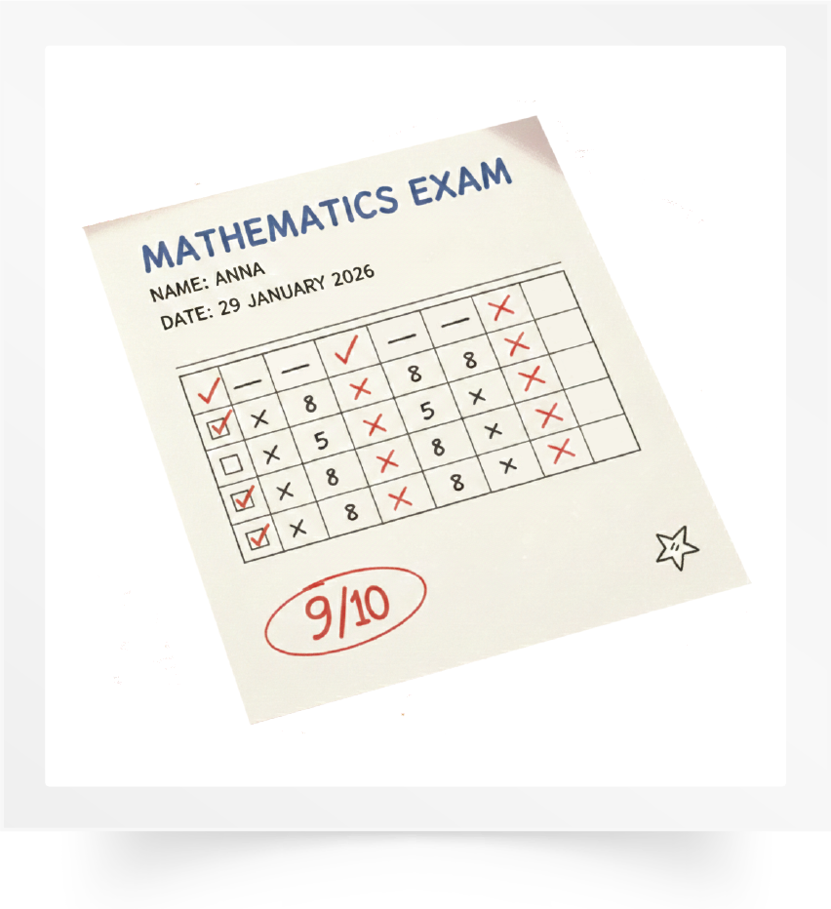


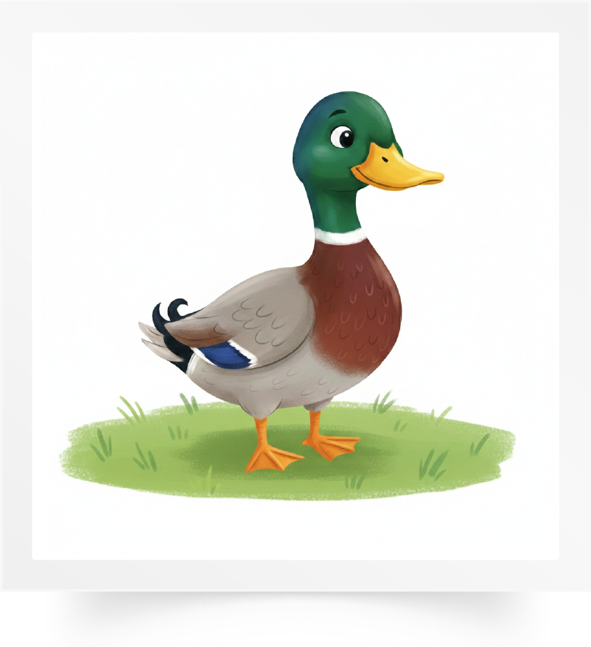
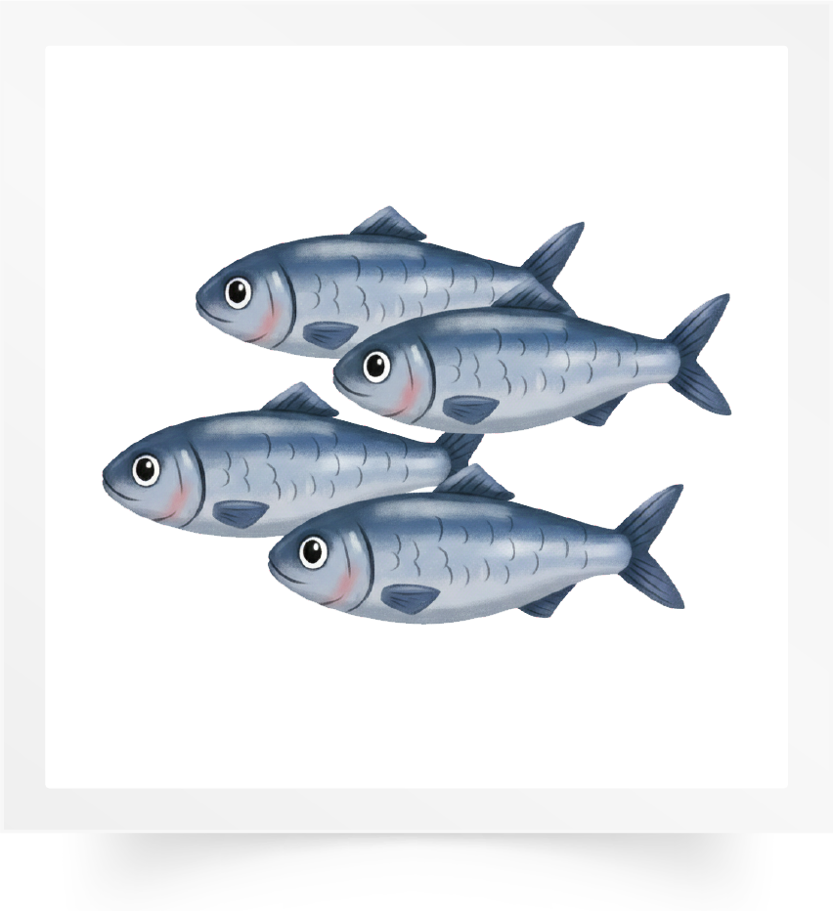
Répétons ensemble : Le nid - Une note - Neuf - Des lunettes - Le canard - Des sardines.
Le nid
Une note
Neuf
Des lunettes
Le canard
Des sardines

Slide 14
Qui veut passer au tableau pour nommer les images ?

Slide 15
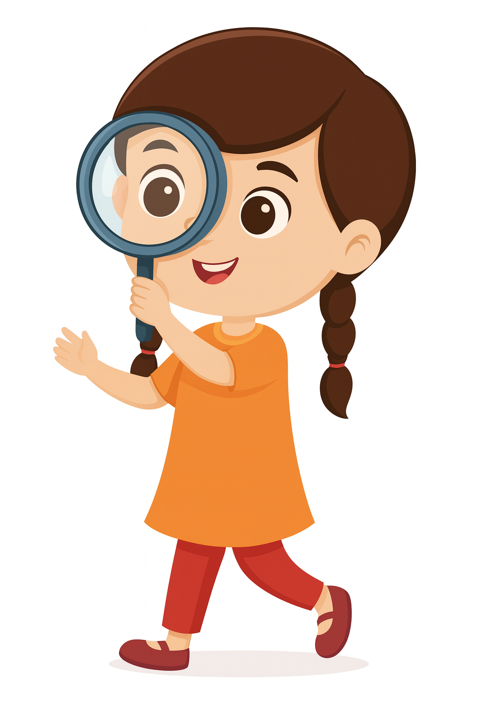
Nous allons jouer au jeu des mots invisibles.
Jeu des mots invisibles.

Slide 16
Répétons ensemble : Lire - Dessiner - Écrire - Chanter - La récréation - Colorier.
Lire
Dessiner
Écrire
Chanter
La récréation
Colorier

Slide 17
Observez bien les images. Je vais masquer une image. Qui veut expliquer la consigne en arabe ?

Slide 18
Quelle est l’image qui manque ?
?

Slide 19
L’image qui manque est : Chanter.

Slide 20

Nous allons jouer au jeu des mots qui bougent.
Jeu des mots qui bougent

Slide 21
Répétons ensemble : Le nid - Une note - Neuf - Des lunettes - Le canard - Des sardines.
Le nid
Une note
Neuf
Des lunettes
Le canard
Des sardines

Slide 22
Observez bien. Je vais faire bouger 2 images.

Slide 23
Quelles sont les 2 images qui ont bougé ?

Slide 24
Les deux images qui ont bougé sont : Un canard et le nid.

Slide 25
Maintenant, on passe à la lecture. Qui veut passer au tableau pour lire les lettres ?
A
n
O
s
E
Ou
p
L

Slide 26
On continue. Qui veut passer au tableau pour lire les lettres ?
É
u
N
b
ou
L
t
r

Slide 27
On continue. Qui veut passer au tableau pour lire les lettres ?
a
R
m
T
n
B
l
r

Slide 28
Qui veut passer au tableau pour lire les syllabes ?
na
no
nu
ni
ne
né
nou

Slide 29
Qui veut passer au tableau pour lire les mots ?
banane
note
animale
lune
nous
numéro

Slide 30

Prenez vos ardoises. On va faire de l’écriture.

Slide 31
Écrivez « Amira ».
Amira

Slide 32
Levez les ardoises. Je vais vérifier votre écriture.

Slide 33
Corrigez.
Amira

Slide 34
Écrivez « a ».
a

Slide 35
Levez les ardoises. Je vais vérifier votre écriture.

Slide 36
Corrigez.
a

Slide 37
Écrivez « une ».
une

Slide 38
Levez les ardoises. Je vais vérifier votre écriture.

Slide 39
Corrigez.
une

Slide 40
Écrivez « bonne ».
bonne

Slide 41
Levez les ardoises. Je vais vérifier votre écriture.

Slide 42
Corrigez.
bonne

Slide 43
Écrivez « note ».
note

Slide 44
Levez les ardoises. Je vais vérifier votre écriture.

Slide 45
Corrigez.
note

Slide 46

Prenez vos cahiers.

Slide 47

Écrivez la phrase sur votre cahier. Je vais passer entre les rangs pour vérifier votre écriture. Faites attention à la majuscule au début, à l’espace entre les mots, au point à la fin et respectez les dimensions des lettres.
Amira a une bonne note.
.

Slide 48
Maintenant, c’est l’activité des questions en rafale. Je vais désigner des élèves au hasard pour répondre. Tenez-vous prêts.
?
?
?

Slide 49
Je vais poser la question à plusieurs élèves : « Comment ça va ? »
?
Comment ça va ?

Slide 50
?
Comment tu t’appelles ?
Comment tu t’appelles ?

Slide 51
?
Tu as quel âge ?
Tu as quel âge ?

Slide 52
?
Tu es en quelle classe ?
Tu es en quelle classe ?

Slide 53
Qu’est-ce qu’il y a dans ton cartable ?
?
Qu’est-ce qu’il y a dans ton cartable ?

Slide 54
Qu’est-ce qu’il y a dans ta trousse ?
?
Qu’est-ce qu’il y a dans ta trousse ?

Slide 55
Est-ce que c’est ta trousse ?
?
Est-ce que c’est ta trousse ?

Slide 56
Qui a une gomme ?
?
Qui a une gomme ?

Slide 57
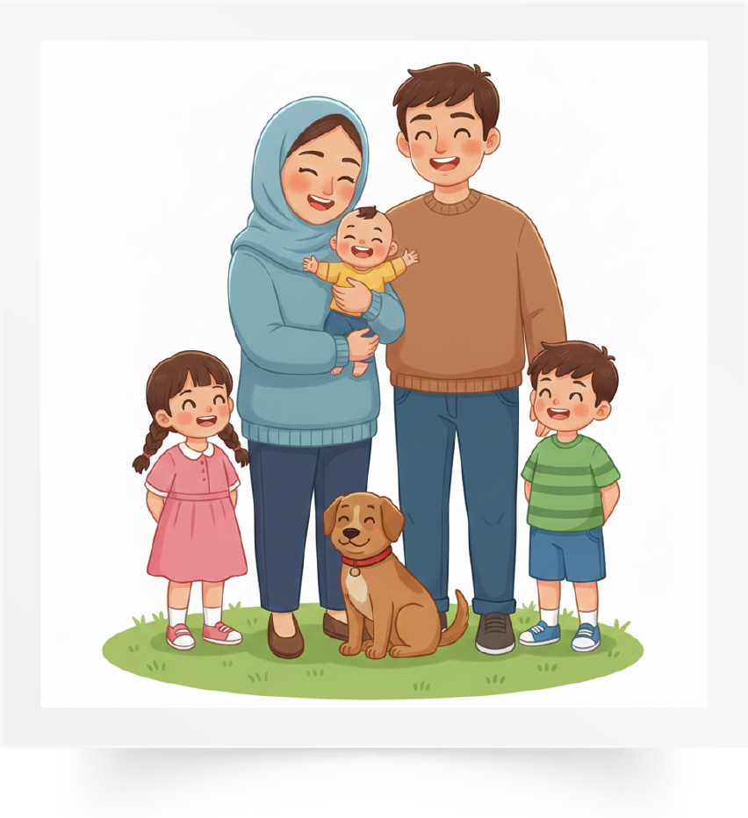
C’est qui sur la photo ?
?
C’est qui sur la photo ?

Slide 58
C’est qui sur la photo ?
?
C’est qui sur la photo ?

Slide 59
C’est qui sur la photo ?
?
C’est qui sur la photo ?

Slide 60
C’est qui sur la photo ?
?
C’est qui sur la photo ?

Slide 61
Est-ce que tu as un frère ?
?
Est-ce que tu as un frère ?

Slide 62
Est-ce que tu as une sœur ?
?
Est-ce que tu as une sœur ?

Slide 63
Il y a combien de chambres dans ta maison ?
?
Il y a combien de chambres dans ta maison ?

Slide 64
Où est ton papa ?
?
Où est ton papa ?

Slide 65
Où est ton ballon ?
?
Où est ton ballon ?

Slide 66
Qu’est-ce que tu fais le matin ?
?
Qu’est-ce que tu fais le matin ?

Slide 67
Qu’est-ce que tu aimes faire à l’école ?
?
Qu’est-ce que tu aimes faire à l’école ?

Slide 68
Plan de la séance 6
Réservé à l’enseignant (e)
Vocabulaire.
Lire et écrire des mots avec la lettre n.
Questions en rafale.
2. Lecture offerte
Histoire de « La souris et l'ours ».

Slide 69

Nous avons déjà vu le premier épisode de l’histoire « La souris et l’ours ». Qui veut nous rappeler ce qu’on a vu dans cet épisode ? En français ou dans votre langue.

Slide 70
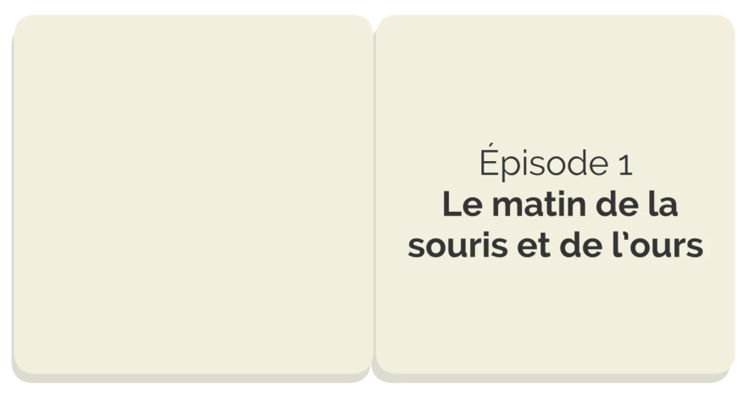
On va regarder le premier épisode une nouvelle fois. Après, on verra le deuxième épisode. Soyez attentifs.

Slide 71

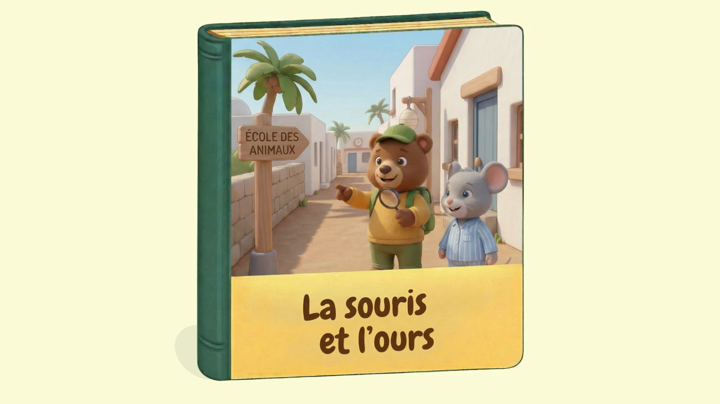

Lecture de la vidéo.

Slide 72
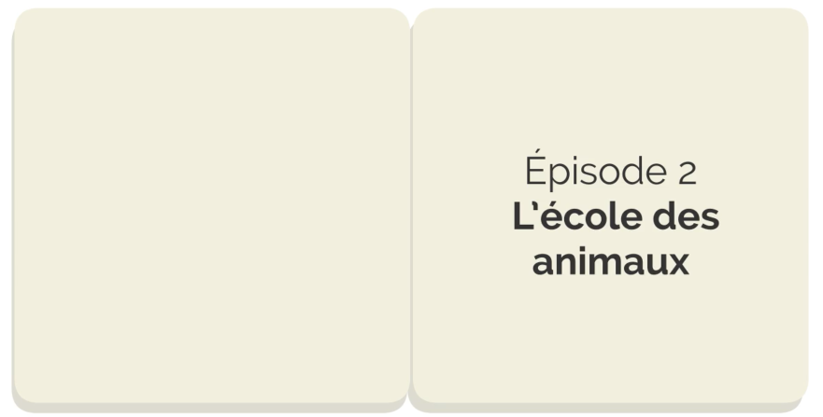
Maintenant, nous allons découvrir un nouvel épisode de notre histoire « La souris et l’ours ». Est-ce que vous êtes prêts ? Écoutez bien.

Slide 73
Lecture de la vidéo.

Slide 74

Nous allons écouter l’histoire une deuxième fois. Soyez attentifs.

Slide 75
Lecture de la vidéo.

Slide 76
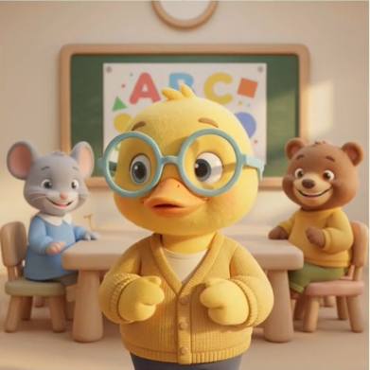
C’est quel animal ?
C’est quel animal ?

Slide 77
C’est le canard.
C’est le canard.

Slide 78
Que porte le canard ?
Que porte le canard ?

Slide 79
Le canard porte de grandes lunettes.
Le canard porte de grandes lunettes.

Slide 80
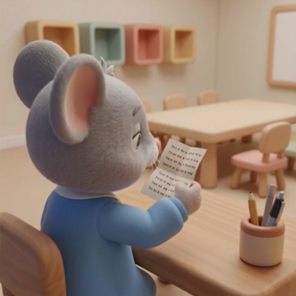
Que fait la souris ?
Que fait la souris ?

Slide 81
La souris lit une petite note.
La souris lit une petite note.

Slide 82
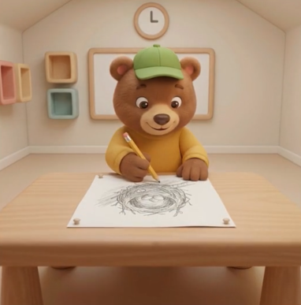
Que fait l’ours ?
Que fait l’ours ?

Slide 83
L’ours dessine un nid.
L’ours dessine un nid.

Slide 84
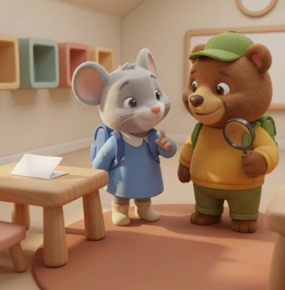
Que demande la souris à l’ours ?
Que demande la souris à l’ours ?

Slide 85
Elle demande à l’ours : « Qu’est-ce que tu aimes faire à l’école ? »
Elle demande à l’ours : « Qu’est-ce que tu aimes faire à l’école ? »

Slide 86
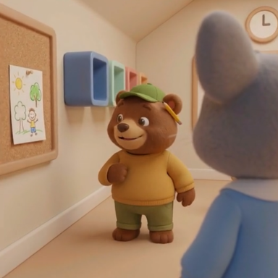
Que répond l’ours ?
Que répond l’ours ?

Slide 87
L’ours répond : « J’aime dessiner et chanter. »
L’ours répond : « J’aime dessiner et chanter. »

Slide 88
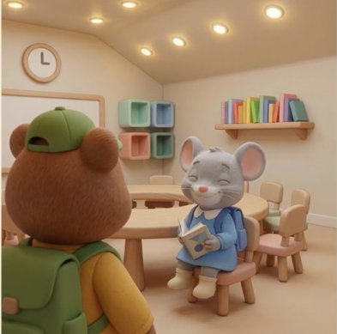
Qu’est-ce que la souris aime faire à l’école ?
Qu’est-ce que la souris aime faire à l’école ?

Slide 89
La souris aime lire et colorier.
La souris aime lire et colorier.

Slide 90
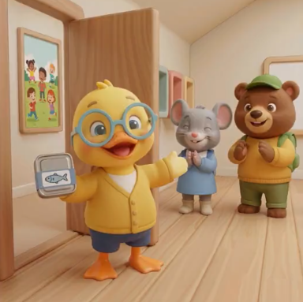
Que vont faire le canard, la souris et l’ours après la récréation ?
Que vont faire le canard, la souris et l’ours après la récréation ?

Slide 91
Après la récréation, ils vont chanter une chanson sur les sardines.
Après la récréation, ils vont chanter une chanson sur les sardines.

Slide 92
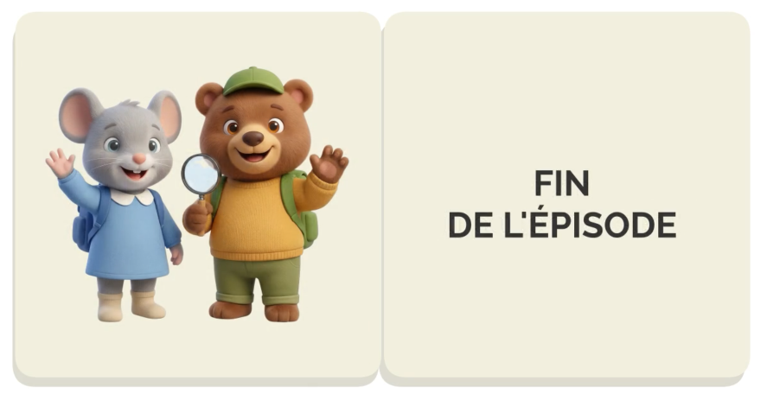
On retrouvera nos amis, la souris et l’ours, la semaine prochaine pour la suite de l’histoire.

Slide 93

À la maison, faites un dessin sur l’histoire de « La souris et l'ours ».

Slide 94

La séance d’aujourd’hui est terminée. À bientôt.

